Slide 1
蓝牙小实验室 / CH01 / 00:00
今天，让手机隔空传一句话
任务：手机发文字，电脑能看到
路线：手机 → ESP32 → 电脑
你负责动手，小蓝负责带路
01/40 · 思考题后有答案与原因 · 实操处可暂停
Notes:
同学们好呀，我是蓝牙小向导，小蓝！今天的任务，是让手机隔着空气，给电脑传一句话。中间有一位重要的中转员，就是ESP32开发板。学完以后，你不但要把消息发出去，还要能解释，这句话走过了哪几站。遇到动手标志，请暂停视频实验，老师会帮大家处理现场问题。我们出发！

Slide 2
蓝牙小实验室 / CH01 / 00:28
从串口出发，回顾三个动作
available()：有没有数据？
readString()：读到什么文字？
println()：把结果显示出来
02/40 · 思考题后有答案与原因 · 实操处可暂停
Notes:
先用上节课的本领热热身。检查有没有数据，读取数据，再把结果打印出来，这三个动作你还记得吗？串口让电脑和开发板通过线缆交流。今天，我们把手机到开发板这一段换成无线，但检查、读取、显示的思路，仍然用得上。你以前学的代码，并没有过期，而是在新项目里继续发挥作用！

Slide 3
蓝牙小实验室 / CH01 / 00:55
挑战一：无线，是不是完全不用线？
手机不插数据线
电脑仍连接 ESP32
如果拔掉电脑的数据线，还能看串口吗？
03/40 · 思考题后有答案与原因 · 实操处可暂停
Notes:
先猜一个问题。今天叫蓝牙无线通信，是不是就能把桌上所有线都拔掉？假设手机发出了你好，你却拔掉了开发板连接电脑的数据线，电脑的串口监视器还能继续显示吗？先沿着画面上的路线想一遍，哪一段是无线，哪一段仍靠线缆。给你六秒钟，先说预测，再说理由！
【思考留白：6秒；答案在下一页】

Slide 4
蓝牙小实验室 / CH01 / 01:27
答案：无线只发生在其中一段
手机 → ESP32：蓝牙无线
ESP32 → 电脑：USB 串口
不接电脑，串口显示通道就断了
04/40 · 思考题后有答案与原因 · 实操处可暂停
Notes:
答案是，不能照原来的方式继续看串口。手机到开发板是蓝牙无线，开发板到电脑仍然通过USB串口。我们只是把其中一段改成无线，不是让整个系统都不需要线。开发板还需要供电。看清楚每段连接的作用，比记住一个无线的名字更重要。接下来，我们就来认识空中的这条通信道路！

Slide 5
蓝牙小实验室 / CH01 / 01:52
蓝牙是什么？先抓住三个特点
近距离无线通信
常见于耳机、键盘、手环等设备
本课传文字，不需要互联网
05/40 · 思考题后有答案与原因 · 实操处可暂停
Notes:
蓝牙是一种近距离无线通信技术，耳机、键盘、手环里都很常见。我们的手机和开发板，可以通过它交换数据。这条实验路线不需要先连上互联网，也不需要把文字送到远处的服务器。注意，不同设备支持的蓝牙功能可能不同。能连接蓝牙耳机，并不意味着它能直接运行今天的所有蓝牙串口功能。

Slide 6
蓝牙小实验室 / CH01 / 02:18
空中也会拥挤：2.4 GHz 频段
蓝牙常使用 2.4 GHz 频段
附近的 Wi-Fi 等设备也可能在这里工作
距离、墙壁、干扰都会影响通信
06/40 · 思考题后有答案与原因 · 实操处可暂停
Notes:
蓝牙常在二点四吉赫兹频段工作，你可以先把频段理解为空中的一片道路。不少无线网络设备，也在附近的频段活动。周围设备多，或者隔着墙，通信表现就可能变化。所以，课件里提到的距离，只能当作常见量级，不能保证每个教室都一样。做实验时先靠近测试，再慢慢增加距离，观察比背一个数字更有用。

Slide 7
蓝牙小实验室 / CH01 / 02:47
挑战二：不停换频道，就绝对安全吗？
蓝牙会使用跳频技术
换频道，有助于应对部分干扰
这是否等于“别人一定无法偷听”？
07/40 · 思考题后有答案与原因 · 实操处可暂停
Notes:
课件里介绍了一个有趣办法，跳频，也就是按照规则切换频道。想象两个人在热闹的操场上，按约定换位置说话。这样能帮助避开一部分拥挤。可是，换位置，就等于说话内容自动加密了吗？别人一定听不懂了吗？请先判断，这是防干扰的问题，还是保护内容的问题。思考六秒钟！
【思考留白：6秒；答案在下一页】

Slide 8
蓝牙小实验室 / CH01 / 03:19
答案：跳频和加密，任务不同
跳频：按协议协调切换频道
加密：保护传输内容
不能把“少受干扰”当作“绝对安全”
08/40 · 思考题后有答案与原因 · 实操处可暂停
Notes:
答案是，不等于。跳频和加密解决的重点不同。跳频帮助无线通信应对一部分干扰；加密则用专门的方法保护传输内容。我们可以用换位置和给信件上锁来区分它们，但真实技术比类比更严谨。今天不要用聊天室发送个人密码。理解这个区别，你就不会把无线通信的小妙招，误当成万能的安全保证了。

Slide 9
蓝牙小实验室 / CH02 / 03:46
本课选哪一种蓝牙？
经典蓝牙 SPP：像无线串口
BLE：另一套低功耗蓝牙开发方式
本课 BluetoothSerial + 客户端属于前者
09/40 · 思考题后有答案与原因 · 实操处可暂停
Notes:
现在做一个重要选择。蓝牙有经典蓝牙和低功耗蓝牙等不同技术体系。今天用的蓝牙串口库，以及手机上的蓝牙客户端组件，是经典蓝牙串口这条路线。低功耗蓝牙常简称BLE，需要不同的开发方法。不要因为开发板也支持低功耗蓝牙，就把两种教程中的代码和组件混在一起。先认清技术路线，再选工具！

Slide 10
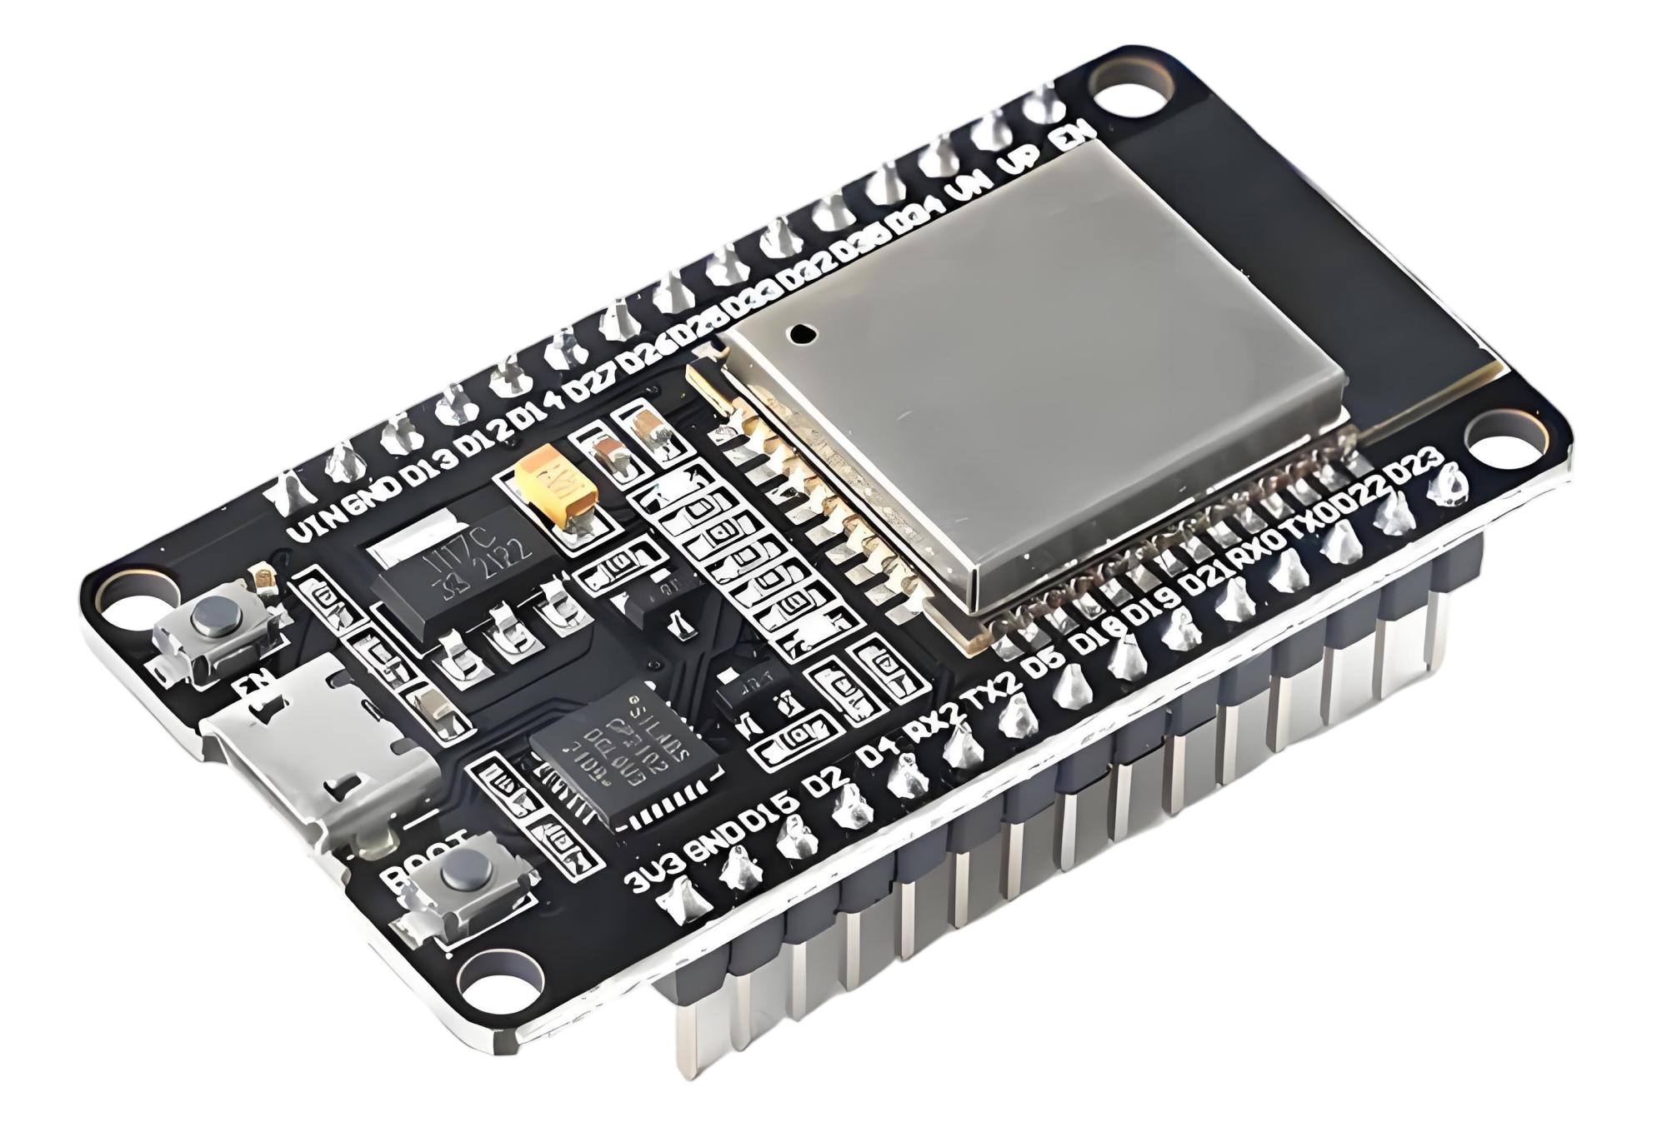
蓝牙小实验室 / CH02 / 04:14
设备检查：不是所有 ESP 都能照做
原版 ESP32：确认支持经典蓝牙
ESP32-C3 / S3：不能直接套本课 SPP
本课手机端采用 Android 方案
10/40 · 思考题后有答案与原因 · 实操处可暂停
Notes:
动手前，请确认你拿的是支持经典蓝牙的原版ESP32。常见的C3和S3，不能直接照搬这套经典蓝牙串口实验。手机端采用安卓和课件中的客户端方案，普通苹果手机也不能直接套用。电脑还需要能传数据的USB线，有些线只能充电。型号不同不是你笨，而是工具路线不同，先请老师确认，再往下做。

Slide 11
蓝牙小实验室 / CH02 / 04:44
把通信过程分成五站
发现 → 配对 → 连接
传输 → 断开
每一站成功，不等于后面都成功
11/40 · 思考题后有答案与原因 · 实操处可暂停
Notes:
接下来，把连接过程拆成五站。先发现附近设备，再按需要配对，然后由应用建立连接，连接好才传输数据，最后可以主动断开。这个顺序帮助我们理解本课实验，但真实设备的具体配对流程，可能因版本和功能不同而变化。尤其要注意，配对过，不代表此刻应用已经连上。我们马上用一道题，检验这个区别。

Slide 12
蓝牙小实验室 / CH02 / 05:12
挑战三：配对成功，就是聊天成功？
系统设置里显示“已配对”
APP 里还没点击连接
现在点发送，文字一定能到吗？
12/40 · 思考题后有答案与原因 · 实操处可暂停
Notes:
手机设置里已经出现已配对，你打开自己的应用，还没选择设备连接，就迫不及待点发送。消息一定能到开发板吗？请别被已配对三个字骗过去。配对和应用连接，是不是同一件事情？你可以想想，记住一位朋友的联系方式，和现在正在跟他通话，有什么区别。六秒钟，轮到你推理！
【思考留白：6秒；答案在下一页】

Slide 13
蓝牙小实验室 / CH02 / 05:45
答案：记住对方，不等于接通通道
已配对：保存过相关身份信息
已连接：当前应用通信通道已建立
应用连接成功后，才允许发送
13/40 · 思考题后有答案与原因 · 实操处可暂停
Notes:
答案是，不一定能到。配对可以让设备保存相关身份信息，连接才是在当前建立可用的通信通道。就像通讯录里有名字，不等于电话已经接通。今天的程序，要看客户端真实的连接结果，再允许发送。以前配对过，也可能因为对方关机、距离太远，或者应用没有连接而不能通信。状态要靠检查，不能只凭印象！

Slide 14
蓝牙小实验室 / CH02 / 06:13
发现、名字和地址，各做什么？
设备名：方便人辨认
设备地址：帮助选择连接目标
课堂设备名加组号，避免连接错人
14/40 · 思考题后有答案与原因 · 实操处可暂停
Notes:
选择设备时，你会看到名字，有时还会看到地址。名字方便人辨认，地址帮助应用选择连接目标。建议每组给开发板设置带组号的名字，比如ESP32第三组。否则全班都叫同一个名字，很容易把消息发到邻桌。名字不是配对密码，也不是唯一身份的完整保证。看清目标，再点连接，是实验成功的小习惯。

Slide 15
蓝牙小实验室 / CH02 / 06:42
配对、权限和断开，别死背一个流程
按手机与当前板包提示完成配对
Android 权限可能因版本变化
断开连接，不一定删除配对记录
15/40 · 思考题后有答案与原因 · 实操处可暂停
Notes:
第一次配对时，按手机和当前软件版本的提示操作。有的流程需要确认，有的会出现配对码，不是每台设备都固定输入课件里的四位数字。安卓版本不同，需要的蓝牙或附近设备权限也可能不同。断开连接，通常也不等于删除配对记录。下次能不能自动重连，取决于设备和应用实现，不能保证一开机就必然连好。

Slide 16
蓝牙小实验室 / CH03 / 07:10
先准备库、对象和设备名
#include "BluetoothSerial.h"
BluetoothSerial BT;
BT.begin("ESP32_Group3");
库：带来蓝牙串口功能 · 对象 BT：管理这一路蓝牙 · begin()：启动服务并设置设备名
16/40 · 思考题后有答案与原因 · 实操处可暂停
Notes:
现在进入代码小工坊。第一步，引入蓝牙串口库，它把处理蓝牙通信的工具带进程序。第二步，创建一个叫BT的对象，后面通过它管理蓝牙。第三步，启动蓝牙服务，设置手机容易认出的名字。请看高亮代码，先分清库，对象和启动，这三个角色。名字可以换成小组名称，但后面的对象名要前后一致。

Slide 17
蓝牙小实验室 / CH03 / 07:37
setup：电脑这边也要准备好
void setup() {
Serial.begin(9600);
BT.begin("ESP32_Group3");
}
Serial.begin(9600)：初始化串口 · BT.begin(...)：启动蓝牙串口 · 串口监视器同样设置为 9600
17/40 · 思考题后有答案与原因 · 实操处可暂停
Notes:
开发板启动时，要把两边都准备好。电脑这一边，初始化串口，课件使用九千六百波特率。手机这一边，启动蓝牙串口服务。电脑的串口监视器，也要设置成同样的波特率。注意，九千六百是电脑和开发板这段串口的设置，不是在给蓝牙无线链路指定同一个传输速度。两段通道，要分开理解。

Slide 18
蓝牙小实验室 / CH03 / 08:04
available：信箱里有没有数据？
void loop() {
if (BT.available() > 0) {
// 有数据，再读取
}
}
检查的是接收缓存 · 有数据，才进入读取步骤 · 不等于“设备是否已经配对”
18/40 · 思考题后有答案与原因 · 实操处可暂停
Notes:
程序运行起来后，不断检查蓝牙接收区。这里可以把接收缓存想成一个暂时保管消息的小信箱。可用检查是在问，信箱里现在有没有数据。它不等于问，手机有没有配对过，也不等于问，你刚刚有没有按发送。只有数据真的到了缓存，条件才会成立，然后我们才能继续读取。程序检查的是结果，不是你的愿望哦！

Slide 19
蓝牙小实验室 / CH03 / 08:33
读出来，再交给串口显示
if (BT.available() > 0) {
String message = BT.readString();
Serial.println(message);
}
readString()：读取当前文本 · String message：暂存文字 · Serial.println()：送到电脑并换行
19/40 · 思考题后有答案与原因 · 实操处可暂停
Notes:
有数据以后，把它读成文本，存进消息变量，再通过串口打印出来。变量像一张临时便签，保存这次读到的文字。这里打印到的是电脑串口，不是手机屏幕。带换行的打印函数，让相邻输出更容易分开阅读。函数前面是BT，就看蓝牙通道；前面是Serial，就看电脑串口。读代码时，先看对象，再看动作。

Slide 20
蓝牙小实验室 / CH03 / 09:03
挑战四：收到一次，以后一直打印？
手机只发送一次“你好”
loop() 会不断运行
电脑会一直重复显示“你好”吗？
20/40 · 思考题后有答案与原因 · 实操处可暂停
Notes:
来预测程序结果。手机只发了一次你好，但是开发板的循环一直在运行。那电脑会不会每转一圈，就再显示一次你好，刷出一整屏呢？关键不在循环跑得快不快，而在读取以后，接收缓存里的那份数据还在不在。请结合刚才的小信箱，想六秒钟，再给出你的答案。
【思考留白：6秒；答案在下一页】

Slide 21
蓝牙小实验室 / CH03 / 09:34
答案：读走的数据，不会自动再生
读取会取走缓存中的数据
没有新数据，条件不成立
重复显示时，检查是否重复发送
21/40 · 思考题后有答案与原因 · 实操处可暂停
Notes:
正常情况下，不会一直重复。读取会取走缓存里的数据。下一次检查时，如果没有新数据，可用条件就不成立，也不会再执行这一段打印。就像信箱里的信已经取出来，不能每次开门都取到同一封。如果电脑真的反复显示，要检查手机是否重复发送，或者程序是不是把打印放到了判断外面。用运行过程解释现象，比靠猜更可靠。

Slide 22
蓝牙小实验室 / CH03 / 10:05
原稿两处代码，要核对版本
BT.pinCode(...)：不能不核对就复制
配对接口以当前板包官方示例为准
readString() 可能等待超时
22/40 · 思考题后有答案与原因 · 实操处可暂停
Notes:
原稿中有一个密码设置接口，我们不能不核对版本就直接复制。不同的ESP32软件包，对配对和密码的支持方式可能变化，要参考当前板包自带示例。如果编译提示没有这个成员，先确认接口和版本。另外，读取字符串可能继续等待后续字符，直到超时，所以稍有延迟，不一定是蓝牙坏了。今天先把路线跑通，后续再学习更细致的接收方法。

Slide 23
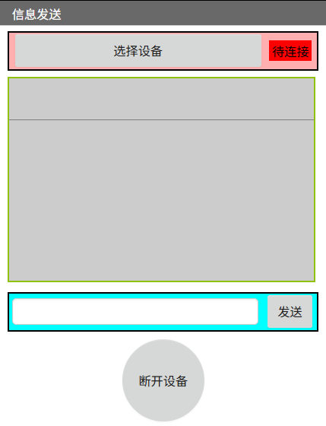
蓝牙小实验室 / CH04 / 10:36
手机 APP：每个组件一份工作
选择框：我要连哪台设备？
输入框 + 按钮：我要发送什么？
状态标签 + 消息列表：给我反馈
23/40 · 思考题后有答案与原因 · 实操处可暂停
Notes:
轮到手机应用登场。先把界面分工看清楚，再搭积木。选择框决定连接哪台设备，文本输入框填写消息，按钮触发发送。状态标签告诉你连接情况，消息列表显示本地发送记录。断开按钮负责结束连接。第一课先完成发送，不急着加第二课的接收计时器。先做小而完整的功能，再逐步升级，思路会更清楚！

Slide 24
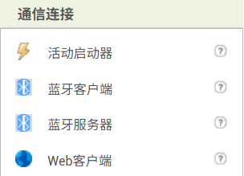
蓝牙小实验室 / CH04 / 11:06
看得见的界面，和看不见的客户端
可见组件：标签、输入框、按钮、列表
非可见组件：蓝牙客户端、对话框
本课使用经典蓝牙客户端
24/40 · 思考题后有答案与原因 · 实操处可暂停
Notes:
有些组件摆在屏幕上，有些负责在后台干活。标签、文本框和按钮看得见；蓝牙客户端负责通信，对话框组件负责在需要时弹出提示。它们不一定一直显示在界面上，却很重要。请从连接类组件里，找到本课的经典蓝牙客户端，不要换成另一套BLE扩展。图标都写着蓝牙，不代表用法就相同。

Slide 25
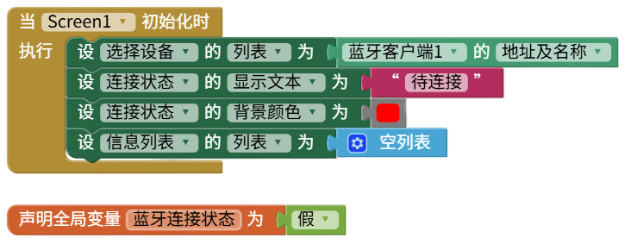
蓝牙小实验室 / CH04 / 11:34
初始化：刚启动，要显示什么？
状态：待连接，红色
设备列表：已配对设备的名称与地址
聊天记录：先设为空列表
25/40 · 思考题后有答案与原因 · 实操处可暂停
Notes:
应用刚打开时，不能还没连接就显示成功。初始化时，状态先设为待连接，颜色用红色；把已配对设备的名称和地址，交给选择框；聊天记录先设成空列表。这里有个细节，如果应用运行期间才去系统里新增配对设备，选择列表可能需要刷新。看不到新设备时，先检查配对和刷新，不要一直重复点发送。

Slide 26
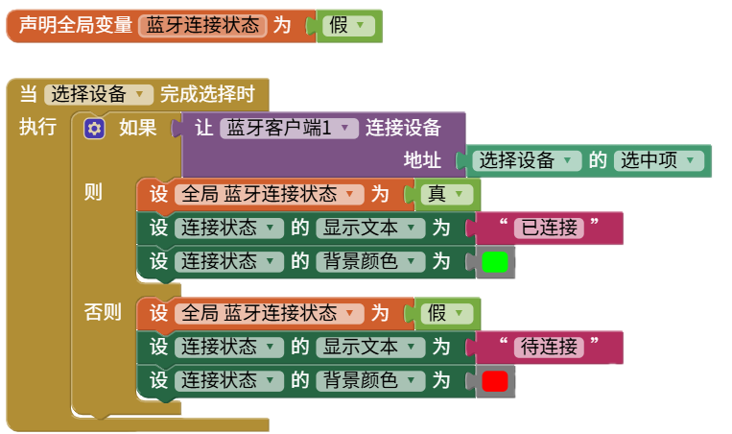
蓝牙小实验室 / CH04 / 12:02
连接积木：根据真实结果改状态
选择设备 → 按地址连接
成功：状态变量为真，标签变绿
失败：状态为假，提示检查条件
26/40 · 思考题后有答案与原因 · 实操处可暂停
Notes:
选中设备后，调用连接积木，把选择结果作为目标地址。然后根据连接函数的真实返回结果，更新状态。成功，状态变量设为真，标签显示已连接，颜色变绿。失败，保持待连接，并检查设备和权限。不要只在点击时就把标签变绿，那会制造已经成功的假象。好界面不是只让人开心，而是准确告诉人，事情进行到了哪里。

Slide 27
蓝牙小实验室 / CH04 / 12:33
挑战五：输入框是空的，也发送？
连接已经成功
输入框没有任何内容
按钮应该发送，还是先给提示？
27/40 · 思考题后有答案与原因 · 实操处可暂停
Notes:
连接成功以后，再想一个按钮设计问题。输入框里什么都没有，你点发送，应用该怎么办？是照样发送一份空内容，还是提示你先输入？再追问一步，如果没有连接，却先写了很多文字，我们又该怎么提醒？这两个判断的顺序，正好决定下一组积木怎么搭。给你六秒钟，试着设计一下！
【思考留白：6秒；答案在下一页】

Slide 28
蓝牙小实验室 / CH04 / 13:05
答案：先连接，再检查输入
第一关：没有连接，就提示连接
第二关：内容为空，就提示输入
两关通过，才真正发送正文
28/40 · 思考题后有答案与原因 · 实操处可暂停
Notes:
参考答案是，先检查连接，再检查输入。没有连接，提示先连接蓝牙设备。已经连接，但是内容为空，提示先输入信息。两关都通过，才发送正文。这样，错误原因更明确，用户也知道下一步该做什么。如果你还想禁止纯空格，可以增加去除首尾空白后的检查，但要先想清楚，你的产品到底允许发送哪些内容。

Slide 29
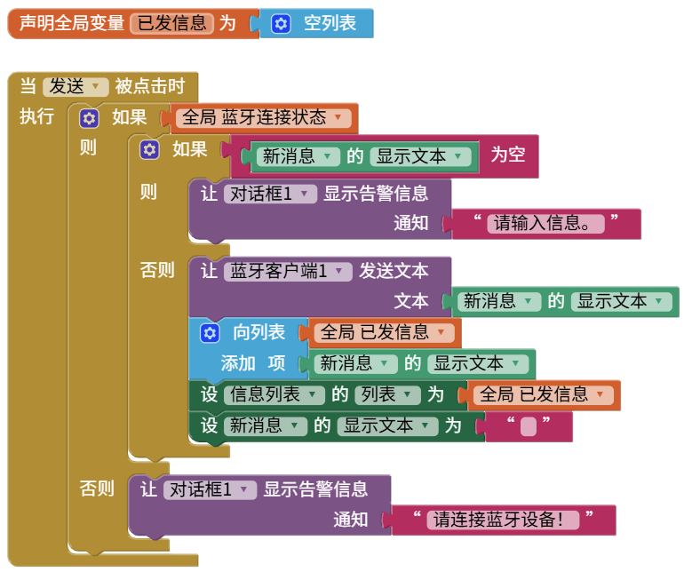
蓝牙小实验室 / CH04 / 13:34
发送后，记下来，再清空
发送文本正文
追加到记录列表，刷新组件
清空输入框，方便下一次输入
29/40 · 思考题后有答案与原因 · 实操处可暂停
Notes:
通过判断以后，客户端发送输入框里的文本。接着，把这次发送的内容加入本地记录列表，再把最新列表交给屏幕上的列表组件。最后清空输入框，方便继续输入。别把清空放到发送之前，不然正文可能还没取出来，就被你擦掉了。请跟着积木从上往下读，执行顺序，就是这里最重要的技术点。

Slide 30
蓝牙小实验室 / CH04 / 14:01
挑战六：手机列表有文字，证明送到了吗？
手机消息列表里出现“你好”
电脑串口却没有内容
本地记录，能不能当成到达证明？
30/40 · 思考题后有答案与原因 · 实操处可暂停
Notes:
这里有个容易踩的坑。你点发送后，手机列表出现了你好，就宣布任务完成。可是电脑串口没有任何内容。这时，手机里的那条记录，能够证明电脑已经收到吗？还是只说明应用把你的文字，记在自己屏幕上了？请把本地记录，和远端实际接收区分开。想六秒钟，我们揭晓这个小陷阱。
【思考留白：6秒；答案在下一页】

Slide 31
蓝牙小实验室 / CH04 / 14:33
答案：本地记录不等于到达确认
手机显示：说明本地界面已更新
电脑显示：才验证这次端到端到达
回执确认，将留到双向通信继续学
31/40 · 思考题后有答案与原因 · 实操处可暂停
Notes:
答案是，不能。手机列表出现文字，只能说明本地记录更新了，不能证明电脑端已经收到。第一课要到电脑的串口监视器核对，才算验证整条路线。下一课，我们让电脑通过开发板回复，这样才能继续讨论，怎样获得对方的反馈。你已经遇到了一个真实的工程问题：我发出了，和对方收到了，是两回事。

Slide 32
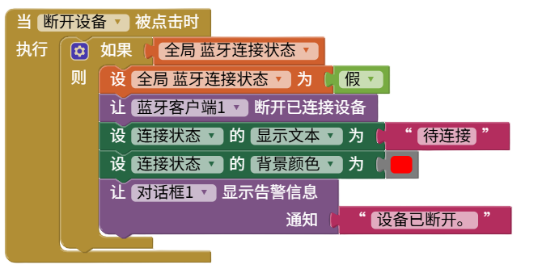
蓝牙小实验室 / CH05 / 14:59
断开连接，也要更新状态
调用客户端断开连接
状态设为假，标签回到待连接
保留已有聊天记录，方便观察
32/40 · 思考题后有答案与原因 · 实操处可暂停
Notes:
连接能建立，也要能主动断开。点击断开按钮时，调用客户端的断开功能，状态变量设为假，标签改回待连接，并变回红色。是否清空历史记录，可以按课堂设计决定；这里建议先保留，便于观察。断开以后再点击发送，应用应该提示连接，而不是继续假装成功。界面和真实状态保持一致，才是完整的功能。

Slide 33
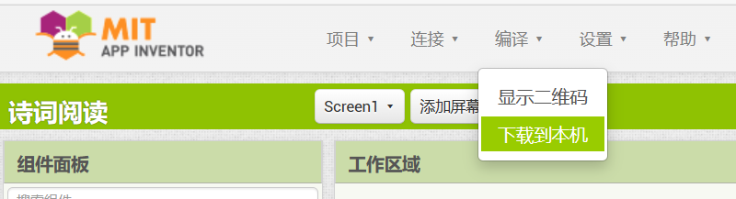
蓝牙小实验室 / CH05 / 15:28
下载应用：先认清运行的平台
课件采用 App Inventor 类图形化工具
编译安卓 APK，传到实验手机安装
权限与菜单名称，以当前版本为准
33/40 · 思考题后有答案与原因 · 实操处可暂停
Notes:
接下来把应用放到实验手机上。课件使用的是App Inventor类图形化工具，可以通过编译菜单生成安卓安装包，再传到自己的实验手机安装。不同课堂平台的菜单名字可能不同，以你们当前版本为准。安装完成后，按提示处理蓝牙相关权限。先确认手机和开发板属于同一小组，再进行配对连接，避免消息发错实验台。

Slide 34
蓝牙小实验室 / CH05 / 15:57
动手站一：设备与程序先就位
确认板型、端口、USB 数据线
上传本课蓝牙接收程序
打开串口监视器，设为 9600
34/40 · 思考题后有答案与原因 · 实操处可暂停
Notes:
第一站动手时间到！请暂停视频，确认板型和端口，上传本课程序，再打开串口监视器，把波特率设为九千六百。观察板子是否正常启动，手机能不能发现你们设置的设备名。先不急着搭完全部手机积木。老师可以在这里帮助处理驱动，线缆和板型问题。准备就绪以后，再继续播放。

Slide 35
蓝牙小实验室 / CH05 / 16:24
动手站二：发送一条可核对的文字
完成界面、连接与发送积木
先发 ABC，再发一条中文
在电脑端核对内容和发送次数
35/40 · 思考题后有答案与原因 · 实操处可暂停
Notes:
第二站，请暂停视频，完成手机的连接和发送逻辑。先用英文字母做简单测试，再发一条中文。手机发一次，就到电脑核对一次，先不要快速连点按钮。如果本地列表有记录，电脑没显示，先沿路线查证，不要只盯着手机。完成后，让同桌指出每个判断的作用，再由他发一条消息，你负责在电脑上核对。

Slide 36
蓝牙小实验室 / CH05 / 16:52
挑战七：电脑乱码，先检查哪一段？
手机发出的内容正确
电脑串口显示乱码
先改蓝牙设备名，还是检查串口设置？
36/40 · 思考题后有答案与原因 · 实操处可暂停
Notes:
最后当一次排错小工程师。手机已经发出消息，可电脑串口监视器里是乱码。你会先修改蓝牙设备名，还是优先核对电脑和开发板之间的串口设置？如果英文正常，只有中文异常，又该增加哪一项检查？先把问题发生的位置找出来，六秒钟后给你参考答案。
【思考留白：6秒；答案在下一页】

Slide 37
蓝牙小实验室 / CH05 / 17:23
答案：先查串口，再看编码
整体乱码：优先核对串口波特率
英文正常、中文异常：再查文本编码
每次只改变一个条件，重新测试
37/40 · 思考题后有答案与原因 · 实操处可暂停
Notes:
优先检查串口波特率是否一致，因为这直接关系到电脑如何理解开发板发来的串口数据。如果英文正常，只有中文异常，再检查文本编码和接收完整性。改设备名字，通常不能修复串口乱码。每次只改变一个条件，再重做同一条测试，才能知道是什么带来了变化。乱改很多设置，就像同时换五个零件，很难找到真正原因。

Slide 38
蓝牙小实验室 / CH05 / 17:53
验收：让现象支持你的结论
连续三次：内容与次数能对上
空输入、未连接：有明确提示
断开后不能发送，重连后恢复
38/40 · 思考题后有答案与原因 · 实操处可暂停
Notes:
请按这张清单验收。发送三条不同的文字，在电脑核对内容和次数。尝试空输入，应该有输入提示；尝试未连接发送，应该提示连接。再断开并重新连接，验证状态能恢复。读取字符串可能等待超时，短暂延迟要记录和解释。如果连续快速发送出现合并，先记录现象，下一课我们会继续研究，怎样把消息分清楚。

Slide 39
蓝牙小实验室 / CH06 / 18:23
回顾：你能讲清这条路线了吗？
手机：输入并发送
ESP32：蓝牙接收、串口转发
电脑：串口监视器显示
39/40 · 思考题后有答案与原因 · 实操处可暂停
Notes:
收拾实验台前，请跟着箭头再讲一遍。手机输入文字，通过蓝牙发送；开发板检查接收缓存，读出文字，再通过USB串口转发；电脑的串口监视器把它显示出来。再回顾三个容易混淆的点：跳频不是加密，配对不是当前连接，本地记录不是到达确认。能解释这些区别，说明你已经开始理解系统，而不是只照着图片点按钮了。

Slide 40
蓝牙小实验室 / CH06 / 18:54
通关！下一课，让电脑也能回话
本课完成：手机 → 电脑单向消息路线
课后挑战：整理一次真实排错过程
下一课：电脑 → 手机，把回程补上
40/40 · 思考题后有答案与原因 · 实操处可暂停
Notes:
恭喜你，第一条无线消息路线搭起来啦！最后的任务，是整理一次真实的排错过程：看到什么现象，检查了哪一步，改变什么条件后恢复。没有出错，也可以解释一个你预先挡住的问题，比如空输入。下一课，我们给电脑也装上话筒，让它通过开发板回复手机，把单向传话升级成双向聊天。现在暂停视频，完成现场验收。小蓝实验台见！

